Slide 1

Проект Гомоку
Выполнили: Шарков Владимир, Комарова Алёна

Slide 2
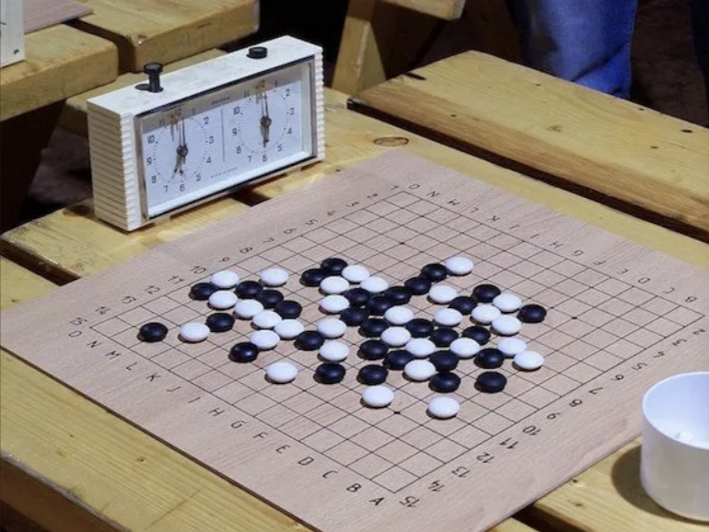
Игра «Гомоку»
Гомоку (пять в ряд) — настольная логическая игра для двух игроков. На квадратной доске размером 15х15 пунктов игроки поочерёдно выставляют камни двух цветов. Выигрывает тот, кто первым построит непрерывный ряд из пяти камней своего цвета по вертикали, горизонтали или диагонали.

Slide 3
Проект

Slide 4
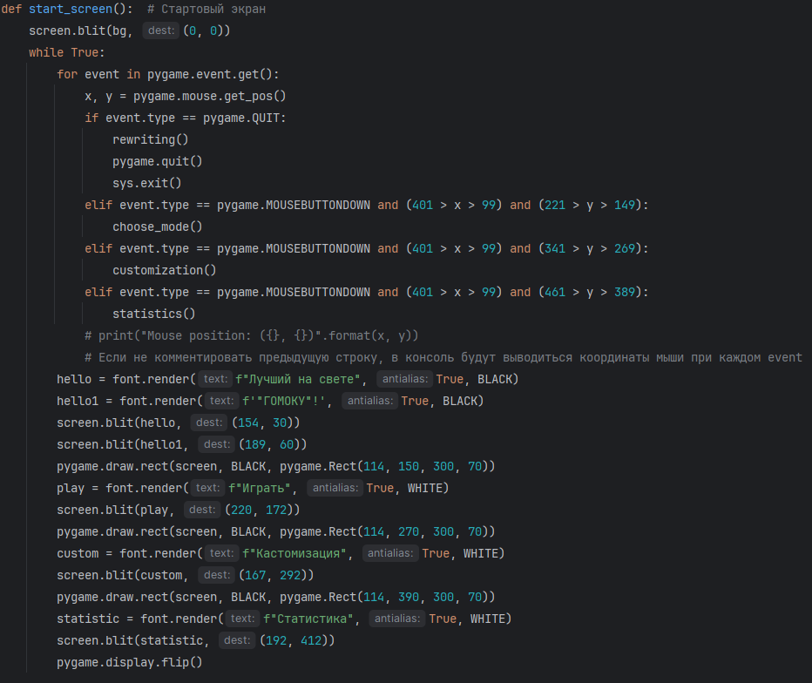
Проект в цифрах
Код включает в себя 20 функций, а в общей сложности имеет 715 строк
Для работы необходимы 3 библиотеки (sys, random, pygame), 7 картинок и 1 файл для сохранения данных о прошлых играх

Slide 5
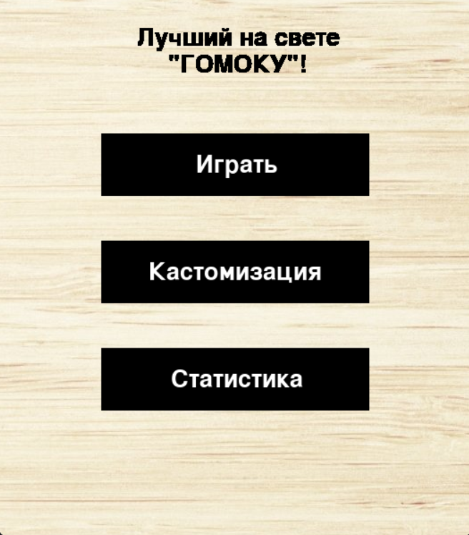
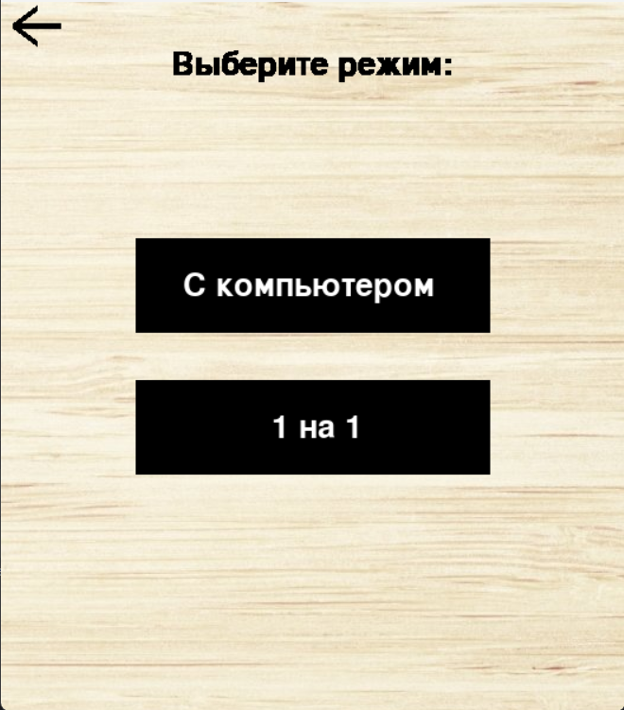
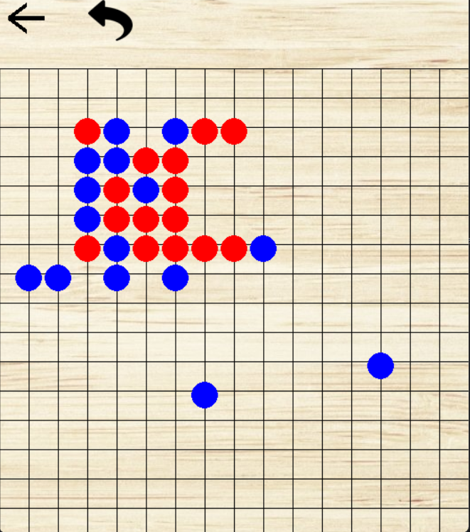

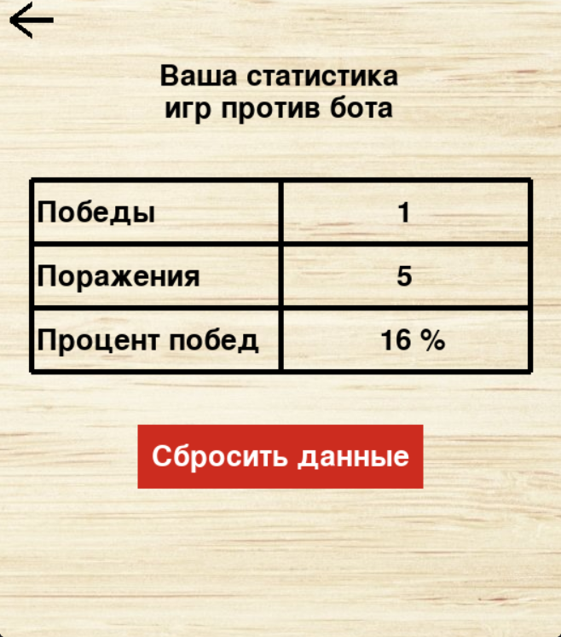
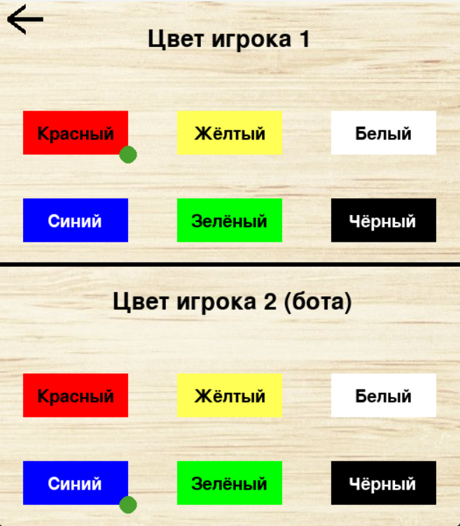

Slide 6
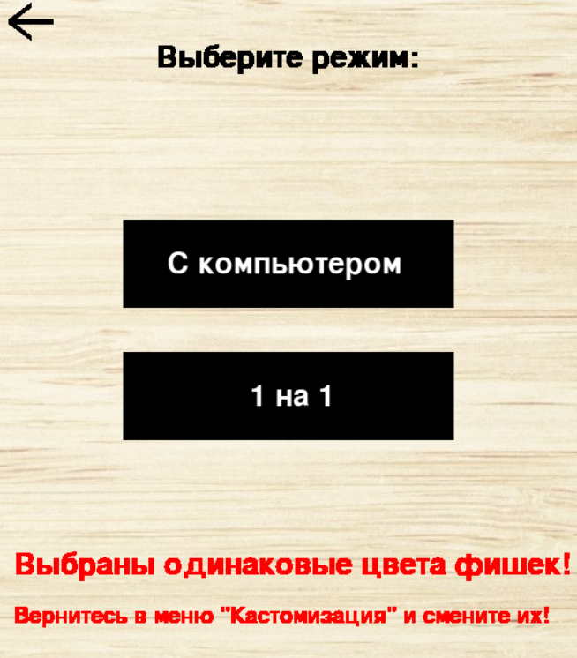
Защита от случайностей
Если будут выбраны одинаковые цвета фишек для обоих игроков, то игра не начнётся, а на экране выбора режима будет выведено соответствующее сообщение. Только после того, как цвета фишек будут изменены, можно будет начать игру.

Slide 7
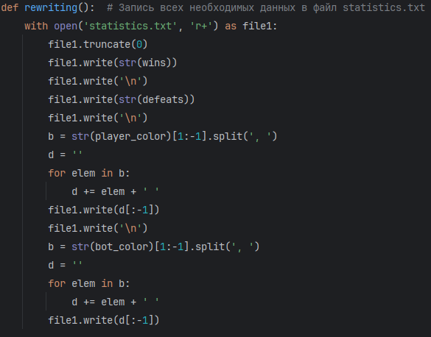
Сохранение данных
Данные сохраняются в файл statistics.txt в следующем формате:
1) Победы игрока
2) Поражения игрока
3) Цвет 1ого игрока
4) Цвет 2ого игрока (бота)

Slide 8
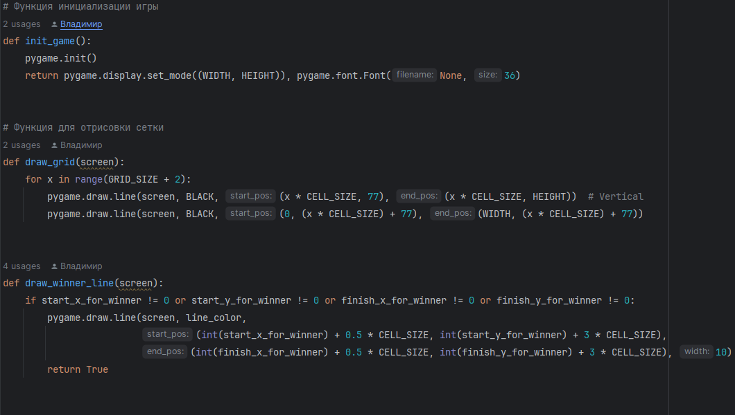
Несколько самых главных функций
Инициализация игры
Отрисовка поля (сетки)
Отрисовка линии, выделяющей победителя

Slide 9
Спасибо за внимание!
Конец презентации

